Slide 1
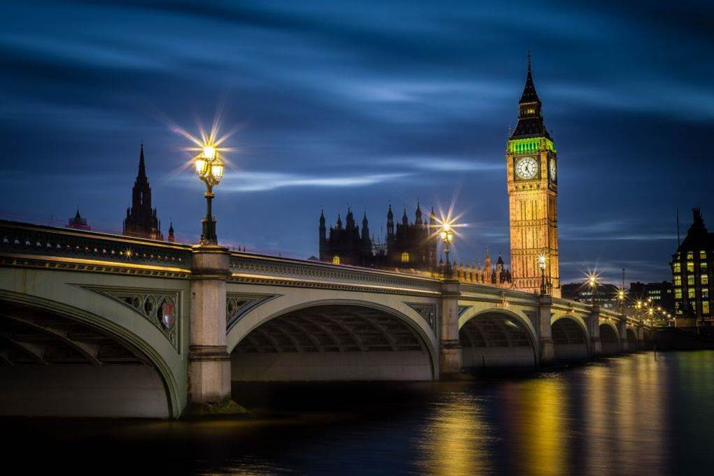

UM LUGAR CHAMADO
NOTHING HILL
(Um Bairro da Cidade de Londres)
É a história de um Filme cujo tema musical ficou imortalizado
SHE
É a versão da canção, Tous Les Visages de L’amour
(Todas as Faces do Amor)
Charles Aznavour
Avanço
Automático

Slide 2
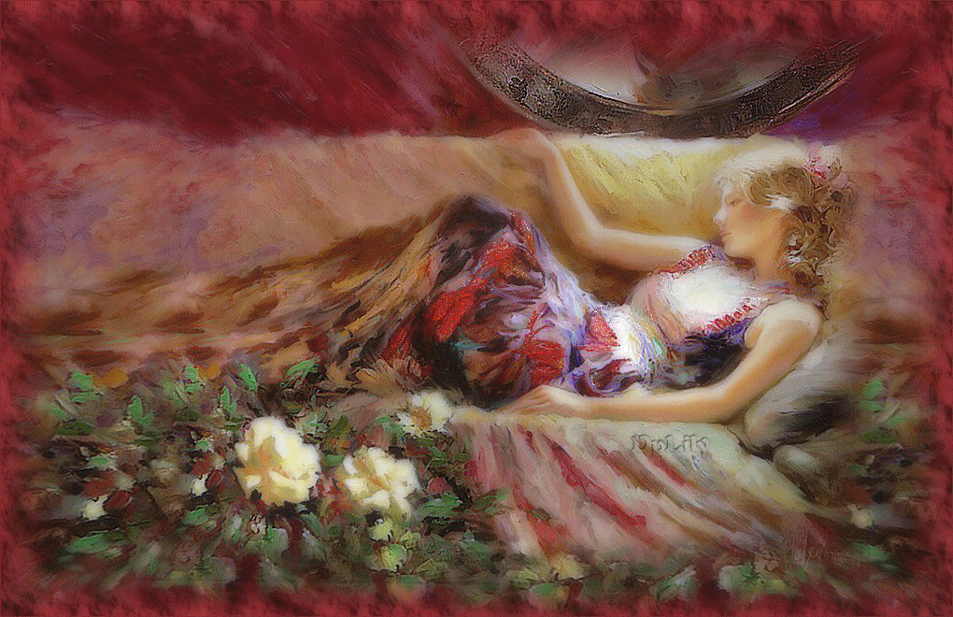
Will é dono de uma livraria especializada em guias de viagem, e recebe a inesperada visita de uma cliente muito especial, que é a atriz de cinema mais famosa do mundo.
Suas fotos aparecem nas capas de todas as revistas e qualquer movimento que faça o mundo todo fica sabendo.
Seu negócio está estagnado, e sua vida amorosa é totalmente inexistente, até que um dia seus caminhos se cruzam.

Slide 3
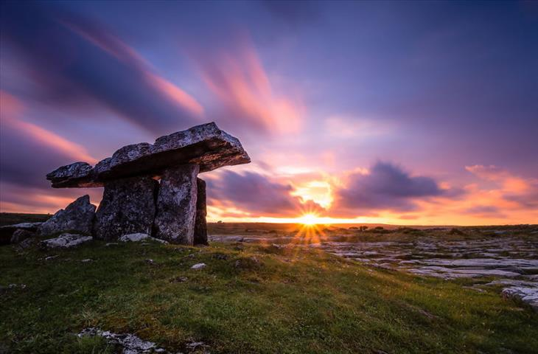
Trata-se de uma música de reflexão, falando de um momento mágico que é o entardecer, aflorando sentimentos profundos e arrebatadores, trazendo a tona o porvir do anoitecer que desarma a alma e acelera o coração com lembranças maravilhosas de um amor vivido, provocando a visão com lágrimas que percorrem a face, molhando os lábios com um gosto salgado da certeza de ter vivido o belo, com toda a sua intensidade, de como se fosse a última vez.

Slide 4

SHE
(ELA)
Ela pode ser o rosto que eu não consigo esquecer.
Caminho para o prazer ou para o desgosto.
Pode ser o meu tesouro ou o preço que eu tenho que pagar.
Ela pode ser a música de verão, pode ser o frio que o outono traz.
Pode ser cem coisas diferentes em um dia.

Slide 5
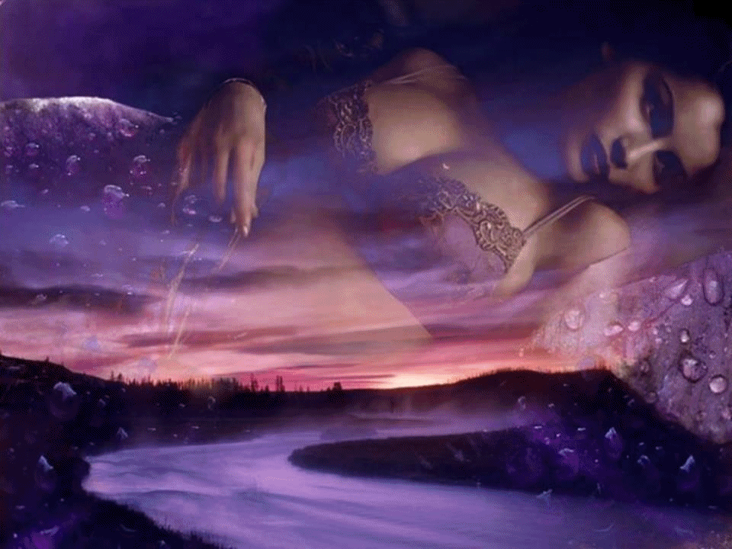
Ela pode ser a bela ou a fera.
Pode ser a fome ou a abundância.
Pode transformar cada dia em um paraíso ou em um inferno.
Ela pode ser o espelho de todos os meus sonhos.
Um sorriso refletido em um rio.
Ela pode não ser a que ela parece dentro dela mesmo.
Ela, que sempre parece tão feliz no meio da multidão.
De quem os olhos parecem tão secretos e tão orgulhosos.
Ninguém pode vê-los quando eles choram.
Ela pode ser o amor, que não espera que dure.

Slide 6
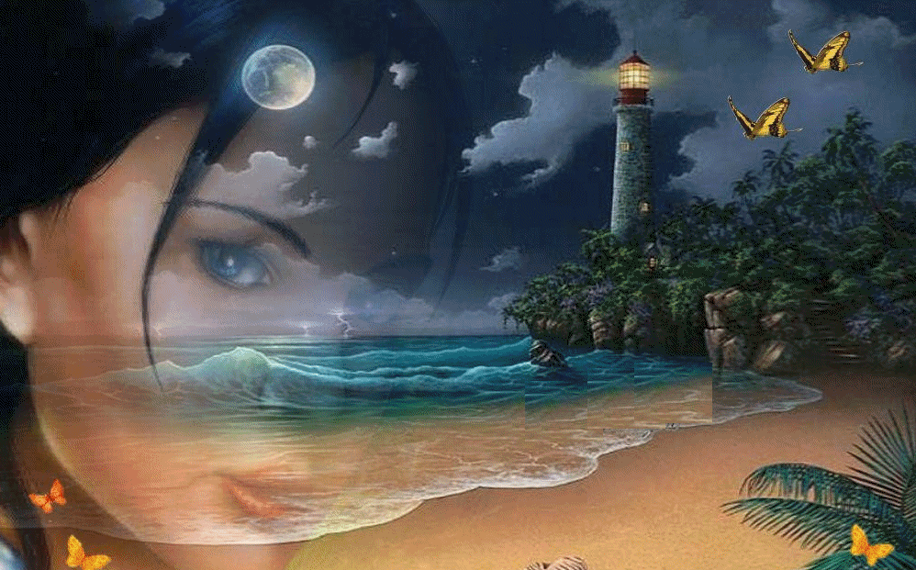
Pode vir a mim das sombras do passado.
Que eu irei me lembrar até o dia de minha morte.
Ela pode ser a razão pela qual eu vivo.
O porque e pelo que eu estou vivendo.
A pessoa que cuidarei nos tempos e nas horas mais difíceis.
Eu irei levar as risadas e as lágrimas dela.
E farei delas todas as minhas lembranças.
Para onde eu for, eu tenho que estar lá.
O sentido da minha vida é ela.
Ela...oh, Ela...

Slide 7
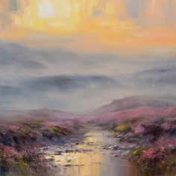



CRIAÇÃO / ROTEIRO APRESENTAÇÃO
Arte Final = Acervo Pessoal
Música
ENCERRAMENTO
Lei (ela)
Bruno Luciano
http://vendraminiletras.blogspot.com/
www.sergrasan.com/toninhovendraminislides/
Antonio Giuseppe Gasparotto Vendramini Secondo Di Treviso

